Slide 1



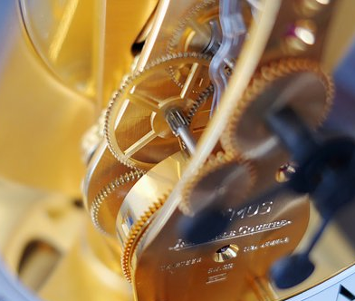


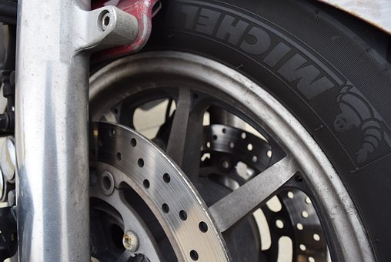
<視察企画：一般社団法人 日本歯車工業会＞
<旅行企画・実施 株式会社ＪＴＢ>
2019年度 JGMA Member’s Visiting
欧州歯車業界視察
旅行期間 2019年9月 15日 (日)～ 9月22日(日) 8日間
方面：ドイツ・スイス
※記載以外の航空会社や日程手配、及びビジネスクラスの手配も承ります。
その場合、ご希望内容との差額を申し受けます。別途お問い合わせください。
◆ 海外視察団への参加のお誘い ◆
今年度も日本歯車工業会より会員の皆様へ、「EMO2019」へ向けた海外視察を企画致しました。 2019年現在、「第四次産業革命」 による“IoT・AI”の普及が世界的に大きく進んでおりますが、モノづくり業界も同様です。“人から機械へ”、そして“IoT・AIを用いた製造革新へ”と時代は常に変革しております。EMO2019においても、ドイツの国策「インダストリー4.0」によるモノづくり革新に更なる脚光が集まることは間違いありません。また本ツアーでは、EMOショーのみならず、欧州の大手ギアメーカー2社の企業視察も特別にご用意しております。 『将来のモノづくりのあるべき姿』を探るべく、この機会に是非ともご参加いただき、様々なチャンスを掴んで頂ければ幸いです。
▶EMO概要
EMO Hannover 2019 国際金属加工見本市
■会期 ：2019年9月16日（月）～9月21日（土）
■会場 ： ハノーファーメッセ（The exhibition center in Hannover）
■出展者数 ：2,200社(EMO2017実績)
■入場者 ：130,000名(EMO2017実績)

Slide 2

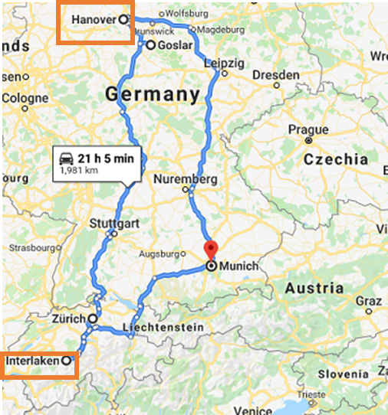

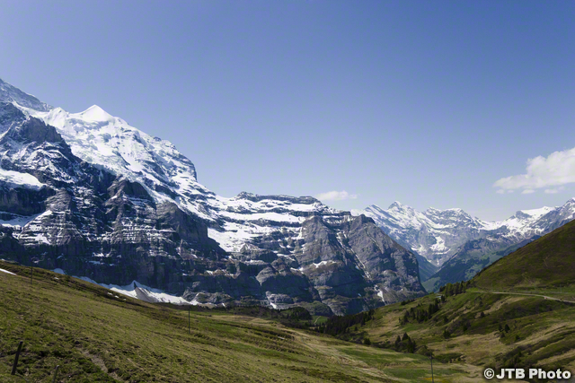
▶日程表
 | 月日 | 地名 | 現地時間 | 交通機関 | スケジュール | 食事
1 | 2019年 9/15 （日） | 東京（羽田）発 ミュンヘン 着 ミュンヘン 発 ハノーファー 着 ゴスラー 着 | 12：35 17：15 19：05 20：10 夜 | LH715 LH2192 専用車 | 羽田空港ご集合 乗継便にてハノーファーへご出発 お乗継ぎ（一回） 空路ハノーファーへ 到着後ホテルへ ホテル着 ＜ゴスラー泊＞ | 機内：2回 夕食：〇
2 | 9/16 （月） | ゴスラー ハノーファー | 終日 | 専用車 | 専用車にて見本市会場へ 【EMO 2019 視察】 ＜ゴスラー泊＞ | 朝食：〇 昼食：× 夕食：〇
3 | 9/17 （火） | ゴスラー ハノーファー | 終日 | 専用車 | 専用車にて見本市会場へ 【EMO 2019 視察】 ＜ゴスラー泊＞ | 朝食：〇 昼食：× 夕食：〇
4 | 9/18 （水） | ゴスラー ハノーファー チューリッヒ インターラーケン | 14：55 16：10 夜 | 専用車 LH5804 専用車 | 専用車にて見本市会場へ 【EMO 2019 視察】 専用車にてハノーファー空港へ移動 チューリッヒ空港到着後、 専用車にてインターラーケンへ移動 ＜インターラーケン泊＞ | 朝食：〇 昼食：× 夕食：〇
5 | 9/19 （木） | インターラーケン | 終日 | 鉄道 専用車 | ユングフラウヨッホ観光 専用車にてチューリッヒに移動 ＜チューリッヒ泊＞ | 朝食：〇 昼食：〇 夕食：〇
6 | 9/20 （金） | チューリッヒ | 午前 午後 夜 | 専用車 | 専用車にて視察先へ移動 ■ZFフリードリヒスハーウェンAG本社視察 ■ライスハウァー本社視察 フェアウェルパーティ ＜チューリッヒ泊＞ | 朝食：〇 昼食：〇 （車中） 夕食：〇
7 | 9/21 （土） | チューリッヒ発 ミュンヘン 着 ミュンヘン 発 | 13：15 14：10 16：40 | LH2369 LH714 | 空港へ 乗り継ぎ便にて東京ヘご出発 お乗り継ぎ（一回） 空路東京へ | 朝食：〇 昼食：〇 機内:2回
8 | 9/22 （日） | 東京（羽田）着 | 10：50 |  | ご到着後解散
※視察先/ 航空発着時間、交通機関スケジュール等は変更になることがございます。
航空会社:ドイツ ルフトハンザ航空
☆時間帯の目安
▶ツアーのポイント！
①“EMO見本市”をたっぷり2日半ご視察可能！
EMO見本市期間中の宿泊場所は、古都“ゴスラー”にてご用意。ヨーロッパ最古の鉱山と旧市街の街並みはユネスコ世界遺産に登録されています。
②欧州有力メーカーの企業訪問をご用意しております。
ZFフリードリヒスハーウェン本社（ドイツ）
：世界有数の大手自動車部品メーカー（“VW・BMW社”をはじめとするサプライヤー）ZFは歯車工場Zahnradfabrikの略称です。
ライスハウァー本社（スイス）
：創成歯車研削盤を世界で最初に製作した、世界を代表する歯車研削盤メーカー。
③アルプスの中で屈指の人気を誇る“ユングフラウヨッホ”をご満喫頂ける行程です。

Slide 3
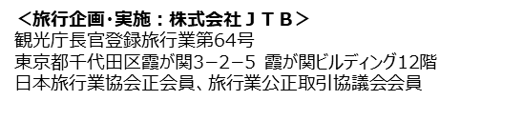

募集要項・ご旅行条件
ご旅行代金 | エコノミークラス、シングルルーム利用 募集人員が20名様の場合：￥650,000 募集人員が15名様の場合：￥670,000 ※燃油特別付加運賃（日本⇔ドイツ間・ドイツ⇔スイス間・スイス⇔日本間（円）、各種空港諸税が別途加算されます。 目安合計額：60,000円 （2019年4月現在） ※渡航手続き代行料金が別途加算されます。4,320円 ※ビジネスクラスをご希望の方はお問い合わせ下さい。
募集人員 | 20名様 （最少催行人員15名様）
利用航空会社 | ドイツ ルフトハンザ航空
利用ホテル | ＜ゴスラー＞ Der Acthermann 同等クラス ＜インターラーケン＞ CITY OBERLAND HOTEL 同等クラス ＜チューリッヒ＞ Reneissance Zurichi TOWER 同等クラス
食事条件 | 朝6回、昼3回、夜6回 （機内食は除く）
添乗員 | 日本より同行いたします。
申し込み締切日 | 2019年6月28日 (金) ※満員になり次第締め切らせて頂きます。
申し込みの流れ | ①「参加申込書」に必要事項をご記入の上、ＦＡＸ・もしくはＥメールにてお送りください。 ②お申込み金をお振込み下さい。※JTBより請求書をお送り致します。 ③旅行代金をお振込み下さい。※JTBより請求書をお送り致します。 ④弊社よりご必要案内書類をお送り致します。
旅行代金の振込 | 申し込み受付後、ＪＴＢより申込金のご請求書をお送りいたします。 申込金50,000円をご請求書到着後お振込のお手続きをお願いいたします。お申込金のご入金を持って「旅行契約の成立」とさせて頂きます。残金を8月30日（金）までにお振込手続きをお願いいたします。
取消料 | 旅行開始日の前日から起算してさかのぼって 30日目にあたる日以降3日前まで 旅行代金の20％ 2日目にあたる日以降出発日前日まで 旅行代金の50％ 旅行開始日当日または無連絡不参加 旅行代金の100％
旅行代金に 含まれるもの | ①ご旅行日程に明示した航空運賃（エコノミークラス利用） ②ご旅行日程に明示した移動時のバス及びガイド料金 ③ご旅行日程に明示した宿泊地におけるホテルの宿泊料金及び税サービス料金（シングル利用の宿泊を基準） ④お一人様23gまでの手荷物運賃 ⑤ご旅行日程に明示した食事代金 ⑥添乗員同行費用
旅行代金に 含まれないもの | ①渡航手続関係諸費用（旅券印紙代等） ②任意の海外旅行保険代 ③日本国内におけるご自宅から発着空港等集合・解散時点までの交通費・宿泊費 ④クリーニング代、電話代、飲食代等個人的性質の諸費用及びこれらに伴う税・サービス料 ⑤超過手荷物運搬料金 ⑥燃油特別付加運賃・空港税目安（60,000円） ⑦渡航手続き代行料金（4,320円) ⑧視察先謝礼 ⑨ビジネスクラス追加代金（お問い合わせください） ⑩見本市入場券
＜お申し込み先／旅行企画・実施＞
株式会社ＪＴＢ 新宿第二事業部
〒163-0426 東京都新宿区西新宿2-1-1新宿三井ビルディング26階
ＴＥＬ：03-5909-8119 ＦＡＸ：03-5909-8241
MAIL:
m_tomikawa476@jtb.com(富川)
m_tsukahara074@jtb.com（塚原）
営業時間：9:30～17:30（土日祝休み）
担当：営業第三課 富川・塚原
総合旅行業務取扱管理者：今村 博

